Slide 1



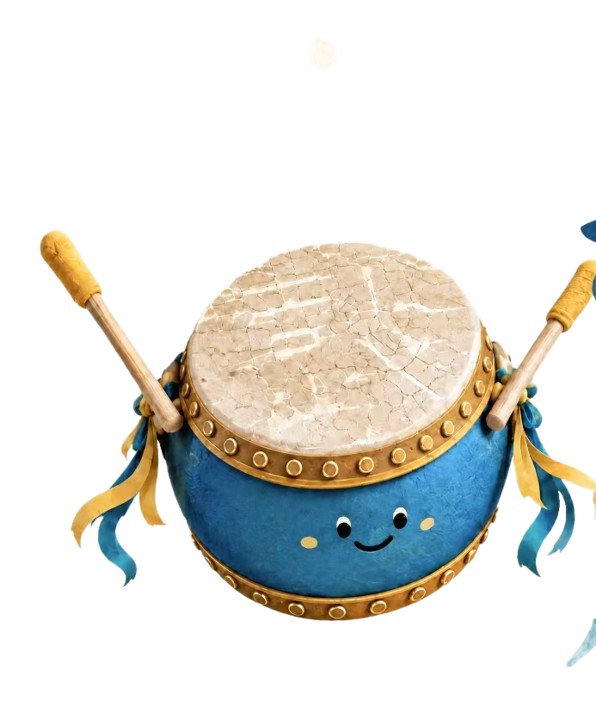


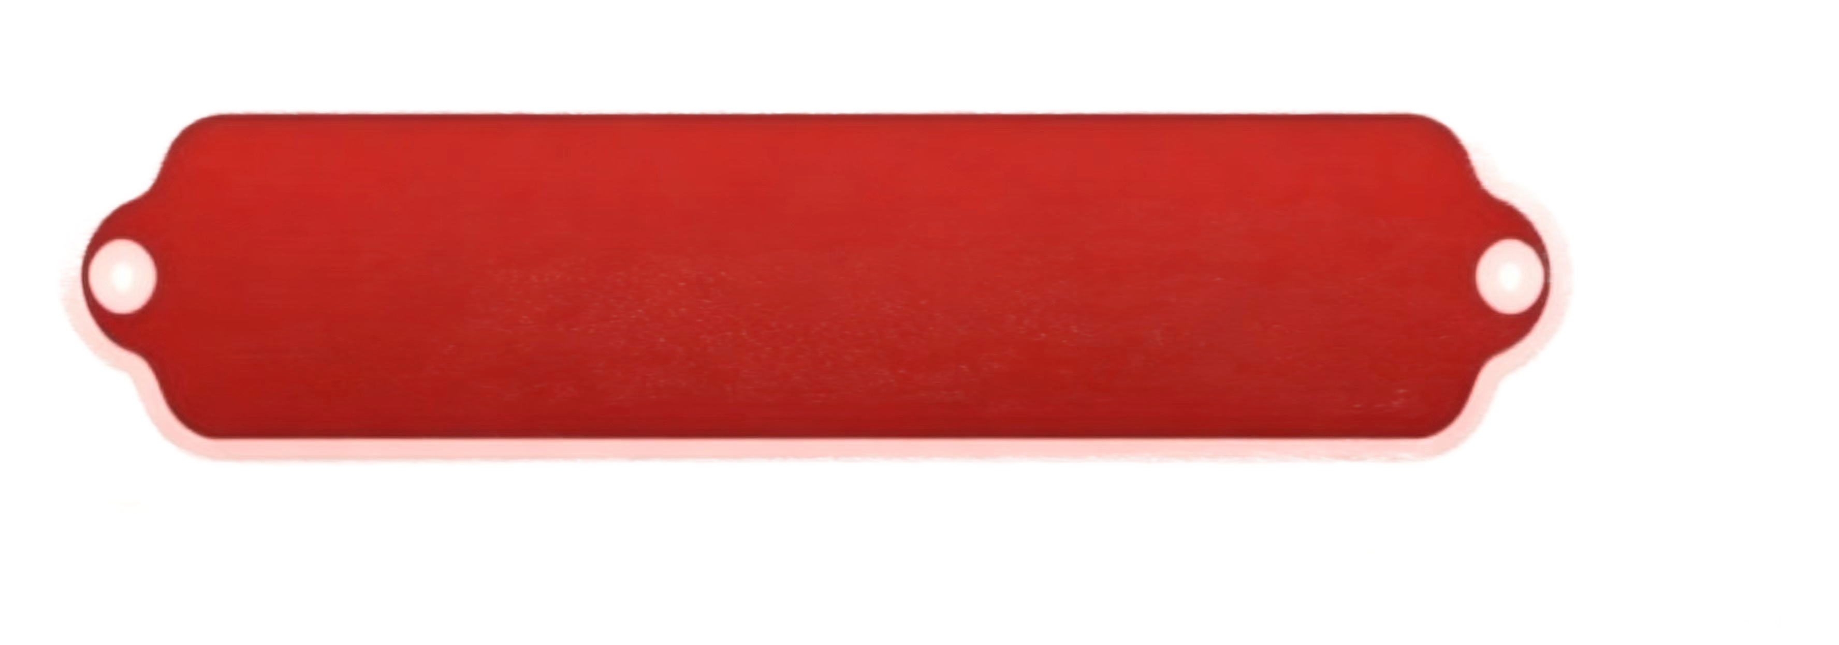
面向中小学AI通识教育的交互式虚拟实验室
参赛类别
虚拟或增强型实验

Slide 2

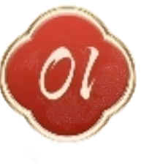







项目定位
面向中小学AI通识教育的交互式虚拟实验室
切入点
敲击鼓点
交叉教育
音乐+AI
四大
特征
核心方法
对照试验
知识迁移
虚拟到现实情境
交互实验室
传统课堂
主动参与
被动回答
掌握度高
半知半解
迁移现实
落地实践

Slide 3




痛点分析
现实
痛点
中小学AI课多停留在讲概念、看视频，
学生"背术语
算法过程不可见 —— 规律从哪来？
为什么有时会猜错？
引入‘敲鼓’让学生亲自生成节奏数据，
参与下一拍预测，
通过增加参考数据和比较测试结果，
理解AI从数据中寻找规律、利用规律进行预测的基本过程。

Slide 4
设计理念
不教"AI是什么"，而是让学生亲手制造数据、亲眼看到规律
创造节奏
记录数据
模型找规律
人机预测
比较发现
抽象学习过程
音乐操作+AI概念
可听可看可操作
学生不是“看演示”，而是“做实验”，在实践中学习

Slide 5
核心路径
敲击鼓面
多轨录制
声音编码
人机预测
重新学习
通过手势、鼠标
或触屏输入鼓点。
记录鼓点的音色、
位置和组合。
学生先猜，AI再预测，最后揭晓答案。
更换参考数据，比较预测概率和准确率。
将节奏转换成AI可以读取的数字。
根据真实实验结果，总结数据如何影响AI
学生创造节奏，程序记录数据，模型寻找规律
学
学生与模型分别预测，通过实验比较结果，形成发现

Slide 6
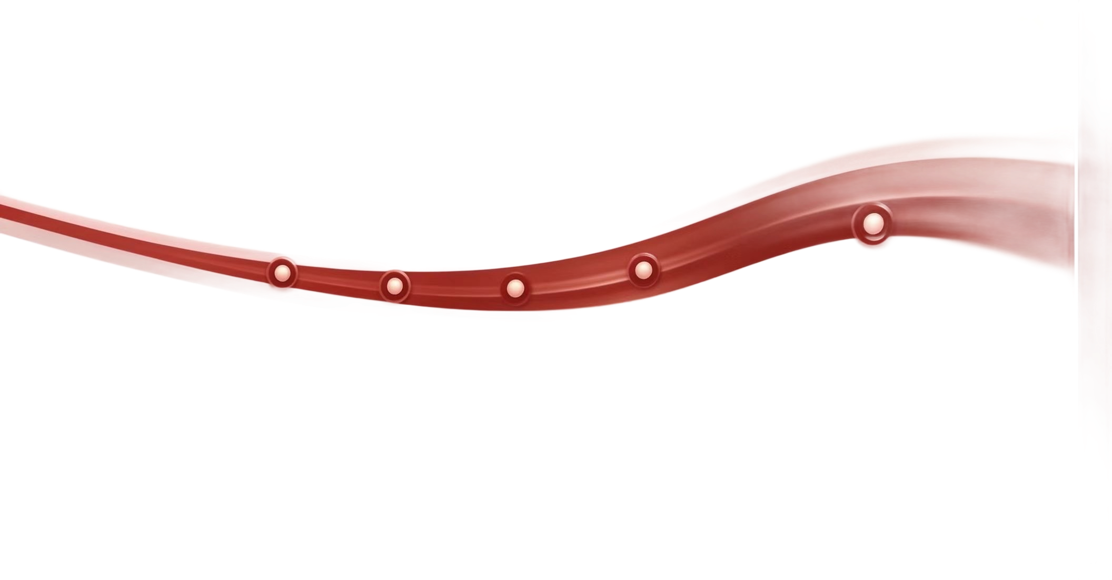



核心环节
数据呈现
任务引入
第三幕真实录制的鼓点呈现为音轨和编码
提出用鼓点探索AI学习
过程的任务，保留学生
自主创造的参与感
用声音和视觉反馈吸引学
建立声音与数据之间的对应关系
封面
自主录制
鼓形象作品标题
敲击反馈与水波动
学生选择音色、敲击鼓点、循环录制，调整速度

Slide 7




核心环节
现实拓展
通过真实案例、图片和带中文字幕的视频，联系其他AI应用将鼓点实验中的认识迁移到现实情境
对照实验
比较少量与更多参考节奏下的模型表现
在相同测试条件下检验数据变化的影响
下一拍预测
实验发现
学生先提交判断，
再查看模型预测依据，最后揭晓原始节奏
观察预测如何产生
用醒目的百分比变化呈现本次结果
引导学生依据实验结果形成结论

Slide 8
设计逻辑
学生的操作贯穿全过程。
预测过程具有可观察的依据。
第三幕录下的节奏要与第四幕的数据、第五幕的预测任务建立明确联系，与观众形成互动联系。
第五幕展示模型实际使用的输入、参考记录或统计结果，让学生了解答案怎样产生。
学习效果通过对照实验检验。
结论来自实际结果。﻿﻿
第六幕改变参考数据量，保持算法、评分规则和测试题一致。测试题不参与训
练，使观众能够理解比较的意义。
第七幕呈现本次测试的变化。如果实际结果为30%到50%，应写“提高20个百分点”

Slide 9








核心价值
本质价值
逻辑价值
让抽象的AI原理变得可感知
将从数据中寻找规律并用于预测的规律—转化为中小学生可听、可看、
可操作的沉浸式体验。
构建完整的探究闭环
每个环节都明确回答三个问题——学生做了什么、看到了什么反馈、由此理解了什么。
项目价值
设计价值
迁移价值
学生操作贯穿始终
让学生通过亲手敲击节奏，亲历"数据→规律→预测→验证"的完整AI探究旅程，在动手操作中理解人工智能的本质
从课堂走向现实
让学生通过自己敲出的节奏，观察数据
怎样影响预测，并学会用新的测试题检验模型，在课堂外的实践学到真知

Slide 10
恳请各位评委老师批评指正

